Slide 1


BÀI GIẢNG SOẠN THẢO THEO BỘ SÁCH: CÁNH DIỀU
TOÁN 1
(Tập 1)

Slide 2

Luyện tập

Slide 3


Khởi động
Tìm kết quả các phép tính trừ trong phạm vi 6 đã học.

Slide 4
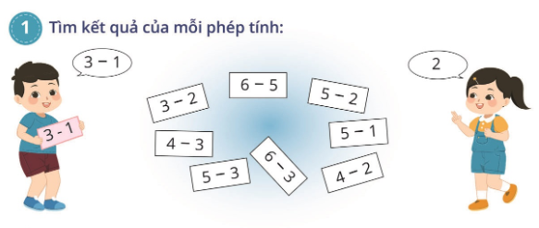
1
Tìm kết quả cho mỗi phép tính:
= 2
3 - 1
3 - 2
= 1
6 - 5
= 1
4 - 3
= 1
5 - 2
= 3
5 - 3
= 2
= 3
= 4
6 - 3
5 - 1
4 - 2
= 2

Slide 5
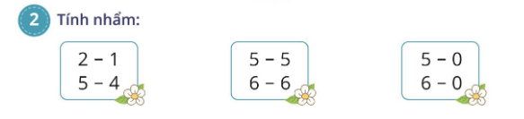
2
Tính nhẩm:
2 – 1
= 1
5 – 5
= 5
= 0
5 – 0
5 – 4
= 1
6 – 6
= 0
6 – 0
= 6

Slide 6




NghØ giữa tiết

Slide 7
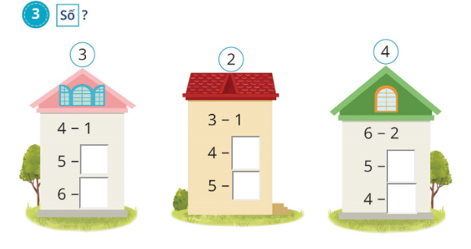
3
Số?
2
2
1
3
3
0

Slide 8
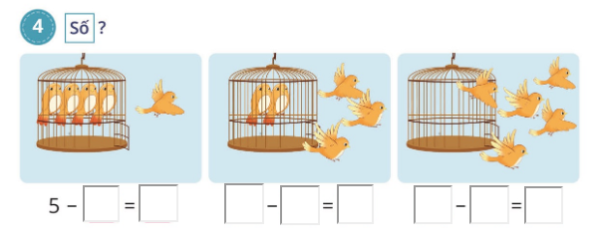
4
Số?
1
4
5
3
2
5
5
0

Slide 9
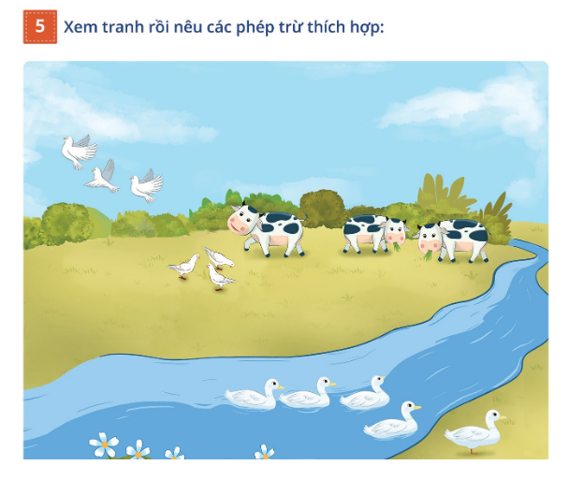
Xem tranh rồi nêu các phép trừ thích hợp:
5
6 – 3 = 3 3 – 1 = 2 3 – 2 = 1
5 – 1 = 4 5 – 4 = 1

Slide 10

TRÂN TRỌNG CẢM ƠN!

